Slide 1


第3章 对偶理论和灵敏度分析
第1节 单纯形法的矩阵描述
第2节 单纯形法的矩阵计算
第3节 对偶问题的提出
第4节 线性规划的对偶理论
第5节 对偶问题的经济解释——影子价格
第6节 对偶单纯形法
第7节 灵敏度分析
第8节* 参数线性规划

Slide 2
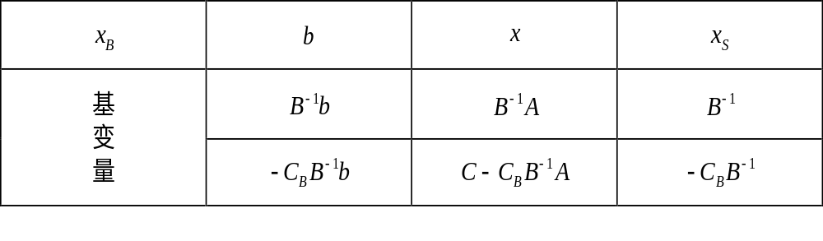
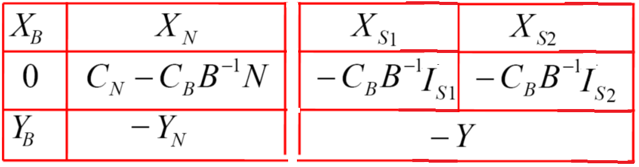
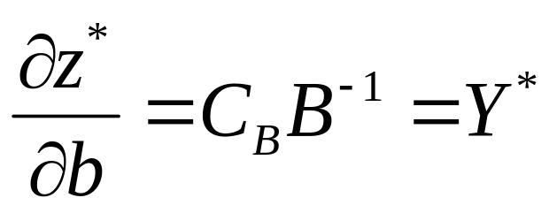
第5节 对偶问题的经济解释——影子价格
在单纯形法的每步迭代中，目标函数取值z=C_{B}B⁻¹b，和检验数C_{N}-C_{B}B⁻¹N中都有乘子Y=C_{B}B⁻¹
那么Y 的经济意义是什么?
设B是｛max z=CX｜AX≤b，X≥0｝的最优基
由-Yb= -C_{B} B⁻¹b 可知
z*=C_{B}B⁻¹b=Y*b
对z*关于b求偏导数，得
由上式可知，变量y_{i}*的经济意义是在其他条件不变的情况下，单位资源变化所引起的目标函数的最优值的变化

Slide 3
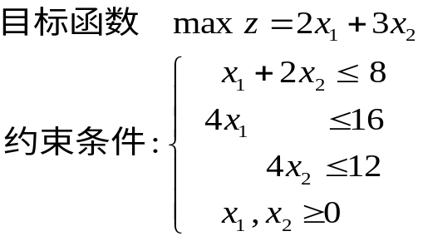
由第2 章例1 的最终计算表
c_{j} |  |  | 2 | 3 | 0 | 0 | 0 | θ
C_{B} | X_{B} | b | x₁ | x₂ | x₃ | x₄ | x₅
2 | x₁ | 4 | 1 | 0 | 0 | 1/4 | 0
0 | x₅ | 4 | 0 | 0 | -2 | 1/2 | 1
3 | x₂ | 2 | 0 | 1 | 1/2 | -1/8 | 0
 | -z | -14 | 0 | 0 | -3/2 | -1/8 | 0
可见, y₁*=1.5，y₂*=0.125，y₃*=0
min ω=8y₁+16y₂+12y₃
y₁ + 4y₂ ≥2
2y₁ + 4y₃ ≥3
y_{i}≥0，i=1,2,3
这说明在其他条件不变的情况下，若设备增加一台时，该厂按最优计划安排生产可多获利1.5元；原材料A增加1kg，可多获利0.125元；原材料B增加1kg，对获利无影响。

Slide 4
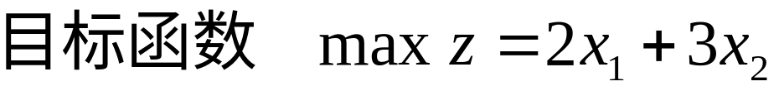
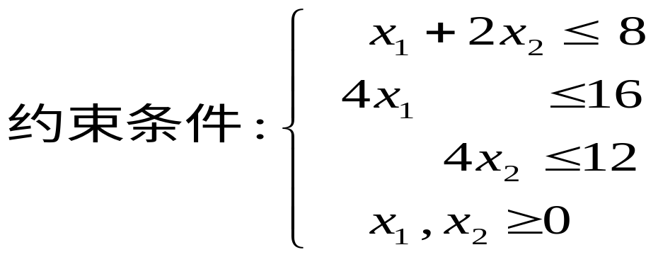
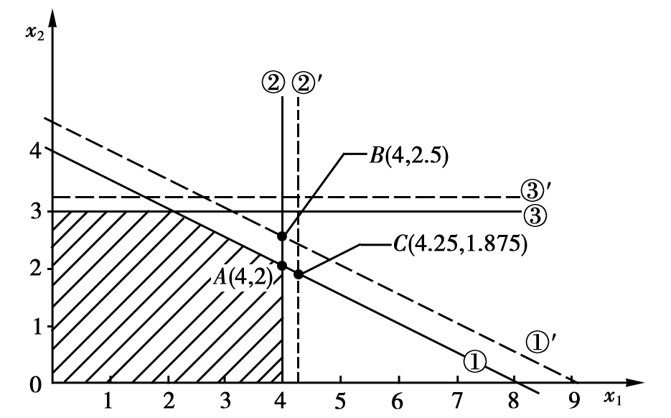
可见, y₁*=1.5，y₂*=0.125，y₃*=0
从图中可看到，设备增加一台时，代表该约束条件的直线由①移至①′
相应的最优解由(4,2)变为(4, 2.5)，目标函数z=2×4+3×2.5=15.5，即比原来的增大1.5

Slide 5
可见, y₁*=1.5，y₂*=0.125，y₃*=0。
从图中可看到，设备增加一台时，代表该约束条件的直线由①移至①′
相应的最优解由(4，2)变为(4，2.5)，目标函数z=2×4+3×2.5=15.5，即比原来的增大1.5

Slide 6
可见, y₁*=1.5，y₂*=0.125，y₃*=0
又若原材料A增加1kg时，代表该约束方程的直线由②移至②′
相应的最优解从(4，2)变为(4.25，1.875)，目标函数z=2×4.25 +3×1.875=14.125。比原来的增加0.125

Slide 7
可见, y₁*=1.5，y₂*=0.125，y₃*=0
又若原材料A增加1kg时，代表该约束方程的直线由②移至②′
相应的最优解从(4，2)变为(4.25，1.875)，目标函数z=2×4.25 +3×1.875=14.125。比原来的增加0.125

Slide 8
可见, y₁*=1.5，y₂*=0.125，y₃*=0
原材料B增加1kg时，该约束方程的直线由③移至③′
这时的最优解不变

Slide 9
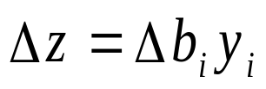
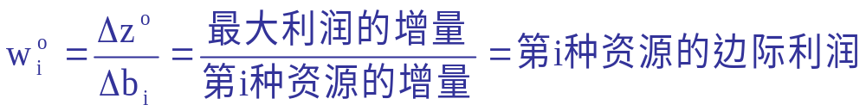
y_{i}*的值代表对第i种资源的估价-影子价格
这种估价是针对具体工厂的具体产品而存在的一种特殊价格，称它为“影子价格”。影子价格越大，说明这种资源越是相对紧缺。影子价格越小，说明这种资源相对不紧缺
如果最优生产计划下某种资源有剩余，这种资源的影子价格一定等于0(因为y*x_{S}=0)
在该厂现有资源和现有生产方案的条件下，设备每小时租费为1.5元，1kg原材料A的出让费为除成本外再附加0.125元，1kg原材料B可按原成本出让，这时该厂的收入与自己组织生产时获利相等
影子价格随具体情况而异，在完全市场经济的条件下，当某种资源的市场价低于影子价格时，企业应买进该资源用于扩大生产
而当某种资源的市场价高于企业影子价格时，则企业的决策者应把已有资源卖掉。可见影子价格对市场有调节作用

